Slide 1
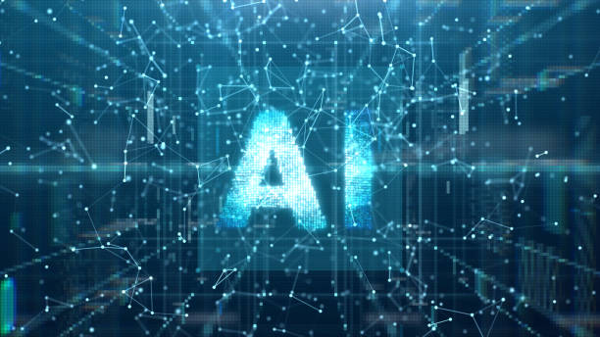
INTELLIGENZA ARTIFICIALE
L’ ALBA DELL’
Ing. Giorgio Leskovic - 2024

Slide 2
PREMESSE
TEMA MULTIDISCIPLINARE – VARIE VOCI
TEMATICA COMPLESSA – INVITO AD INTERAZIONE
RIVOLUZIONI TECNOLOGICHE CHE A PRIORI SEMBRANO IMPOSSIBILI
USO DI TERMINI IN LINGUA INGLESE

Slide 3
LA RIVOLUZIONE DELL’ AI
L'intelligenza artificiale rappresenta una rivoluzione culturale di entità straordinaria, trasformando radicalmente la nostra visione del mondo e la nostra comprensione del nostro ruolo nell'universo.
Questa rivoluzione è in corso, ma noi non ce ne accorgiamo (Antonio Gramsci – Quaderni del carcere)

Slide 4
L’ALBA DELL’AI
PARTE PRIMA

Slide 5
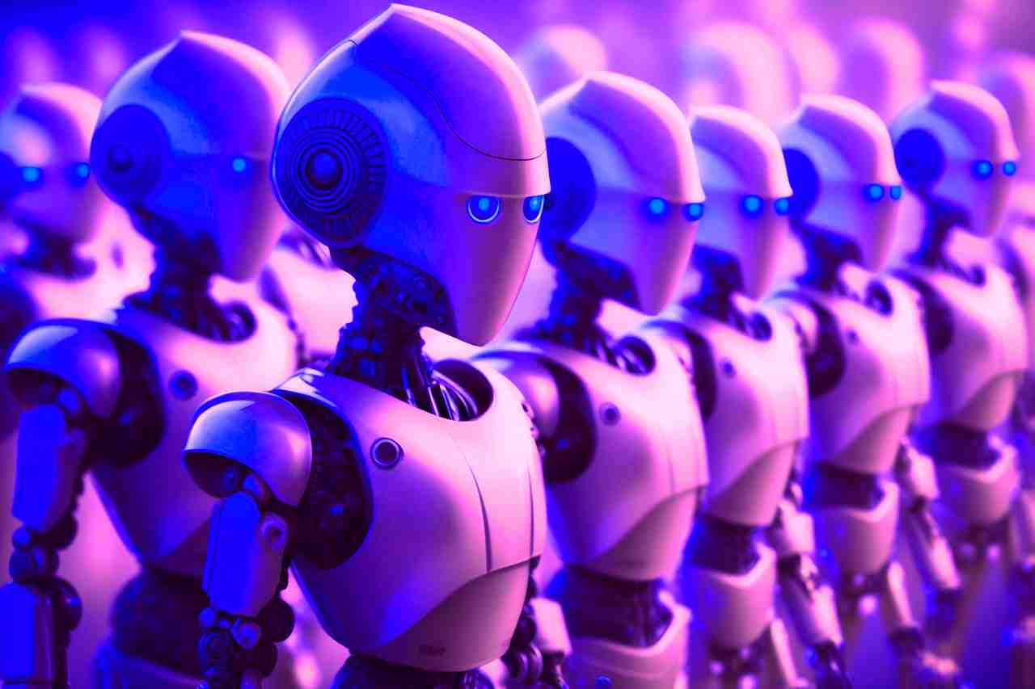
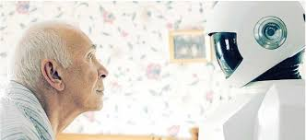
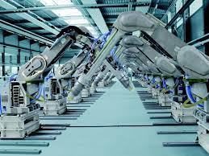
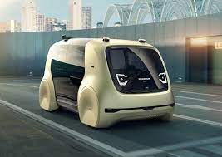
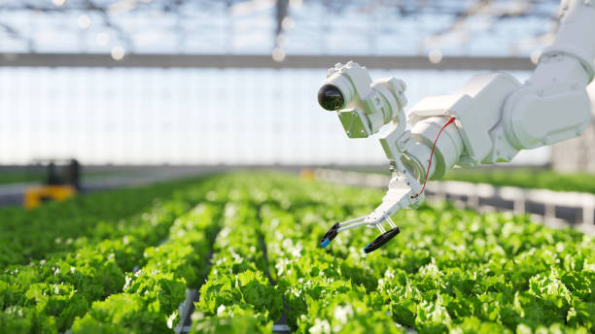
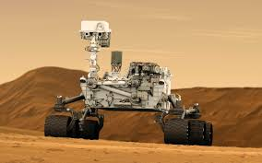
LA RIVOLUZIONE DELL’ AI

Slide 6
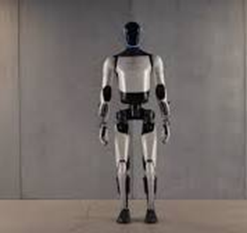
OPTIMUS
ELON MUSK – 10 OTTOBRE 2024

Slide 7
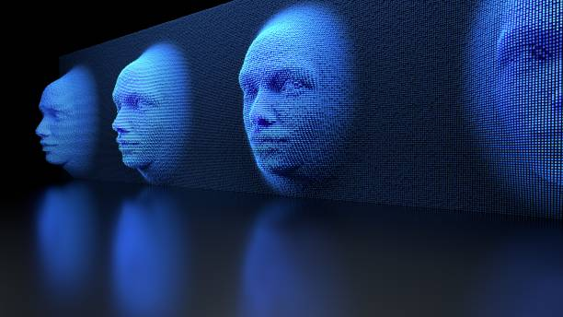
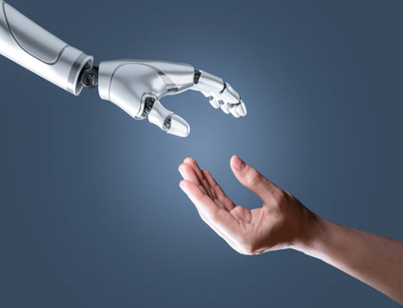
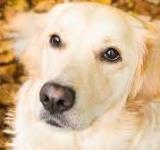
INTELLIGENZA NATURALE ED ARTIFICIALE
COS’E’ L’INTELLIGENZA ARTIFICIALE ?
COS’E’ L’INTELLIGENZA ?

Slide 8
INTELLIGENZA NATURALE (1)
CARTESIO: L’INTELLIGENZA RISIEDE NELLA MENTE (O ANIMA), CHE E’ IMMATERIALE E NON SOGGETTA ALLE LEGGI DELLA FISICA, ED E’ DISTINTA DAL CORPO FISICO (DUALISMO MENTE-CORPO)
L’INTELLIGENZA E’ UNA MANIFESTAZIONE EMERGENTE DI PROCESSI FISICI CHE AVVENGONO NEL CERVELLO E NEL SISTEMA NERVOSO (VISIONE MATERIALISTA DELL’INTELLIGENZA)
.

Slide 9
INTELLIGENZA NATURALE (1BIS)
L’INTELLIGENZA E’ UN EPIFENOMENO DELL’ATTIVITA’ NEURALE, CHE PERO’ E’ FUNZIONALMENTE INTEGRATO A QUESTA, NEL SENSO CHE HA LA CAPACITA’ DI INFLUIRE ATTIVAMENTE SULL’ELABORAZIONE COGNITIVA E COMPORTAMENTALE (POSIZIONE EMERGENTISTA E FUNZIONALISTA)
(ESEMPI DELL’OMBRA, DEL FISCHIO DEL BOLLITORE, DEL RUMORE DEL MOTORE)
.

Slide 10
INTELLIGENZA NATURALE (2)
IN EVOLUZIONISMO: CAPACITA’DI UN ORGANISMO DI ADATTAMENTO E RISOLUZIONE DEI PROBLEMI FINALIZZATA A SOPRAVVIVENZA E RIPRODUZIONE (RISULTATO DEI PROCESSI DI SELEZIONE NATURALE)
IN PSICOLOGIA: CAPACITA’ COGNITIVE (ragionare, pianificare, risolvere problemi, etc) E DI GESTIONE DELLE EMOZIONI
IN BIOLOGIA: FUNZIONE DEI SISTEMI NERVOSI COMPLESSI (neuroni) CHE PERMETTE AGLI ORGANISMI DI ELABORARE INFORMAZIONI E RISPONDERE AGLI STIMOLI AMBIENTALI
.
.

Slide 11
INTELLIGENZA NATURALE (3)
ORIGINI DELL’INTELLIGENZA
INTELLIGENZA ANIMALE
VALUTAZIONE DEL LIVELLO DI INTELLIGENZA (QI, dimensioni cerebrali / numero neuroni / mielinizzazione / potenza assorbita)
L’INTELLIGENZA E’ SOGGETTIVA: dipende da come viene definita e misurata in diversi contesti culturali e sociali
.

Slide 12
INTELLIGENZA NATURALE (4)
SVILUPPO DELL’INTELLIGENZA: NATURA O EDUCAZIONE ?
INTELLIGENZA PRODOTTO DI PATRIMONIO GENETICO E DI INFLUENZE AMBIENTALI:
  FORMAZIONE CULTURALE
  STRUTTURE SOCIALI
  ALIMENTAZIONE
.

Slide 13
INTELLIGENZA NATURALE (5)
EVOLUZIONE DELL’INTELLIGENZA UMANA
NATURALE: ADATTAMENTO AMBIENTALE / SELEZIONE SESSUALE / VARIABILITA’ GENETICA
INDOTTA (tecnologica o culturale): MODIFICHE GENETICHE (CRISPR-Cas9) / PREVENZIONE MALATTIE GENETICHE / INTERFACCE CERVELLO-COMPUTER (BCI) / NEUROPROTESI / AUMENTO COGNITIVO TRAMITE FARMACI / COLLABORAZIONE UOMO-AI / SIMBIOSI UOMO-MACCHINA / STRUMENTI EDUCATIVI INNOVATIVI / APPRENDIMENTO ASSISTITO DA TECNOLOGIE AVANZATE (realtà aumentata, intelligenza artificiale e big data)
.

Slide 14
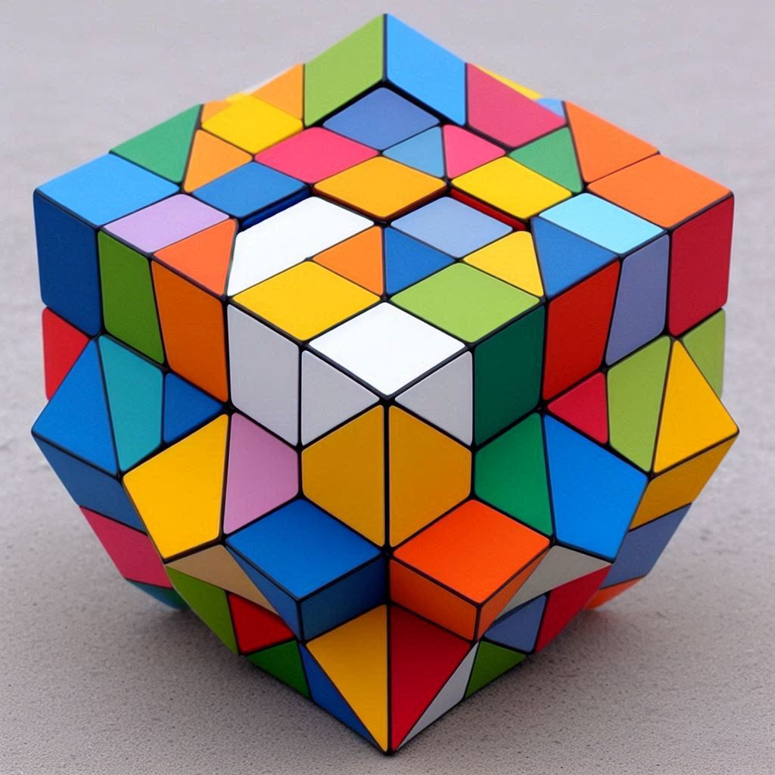
ESPRESSIONE DELL’INTELLIGENZA NATURALE UN POLIEDRO COMPLESSO
Copilot - creato con Designer. Tecnologia DALL·E 3
MORALE / BUON SENSO
.

Slide 15
COS’E’ L’AI ? (1)
"L'intelligenza artificiale è la disciplina che si occupa di progettare e sviluppare sistemi informatici in grado di svolgere compiti che, se fossero svolti da esseri umani, richiederebbero intelligenza " (Alan Turing)
"L'intelligenza artificiale è la scienza di far fare ai computer cose che, al momento, le persone fanno meglio " (Marvin Minsky)
"L'intelligenza artificiale è la scienza e l'ingegneria di costruire macchine intelligenti, in particolare programmi per computer intelligenti" (John McCarthy)
"L'intelligenza artificiale è lo studio di agenti intelligenti: qualsiasi dispositivo che percepisce il suo ambiente e intraprende azioni che massimizzano le sue possibilità di successo " (Stuart Russell e Peter Norvig)
"SCIENZA IL CUI OBIETTIVO E’ LO SVILUPPO DI MACCHINE CHE, NELLE LORO INTERAZIONI CON IL MODO ESTERNO, SI COMPORTANO COME ESSERI UMANI" (Definizione pragmatica)

Slide 16
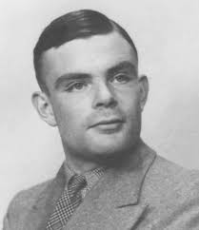
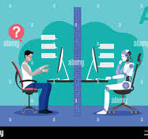
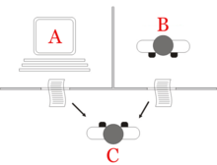
COS’E’ L’AI ? (2)
TEST DI TURING

Slide 17
L’ALBA DELL’AI
PARTE SECONDA

Slide 18

L’ALBA DELL’AI
SINTESI DELLA PRIMA PARTE:
TESI: IN TEMPI PLURIDECENNALI (?) LE MACCHINE DIVERRANNO «PERSONE»
L’INTELLIGENZA NATURALE E’ UNA MANIFESTAZIONE EMERGENTE DI PROCESSI FISICI CHE AVVENGONO NEL CERVELLO E NEL SISTEMA NERVOSO
L’INTELLIGENZA NATURALE E’ UN POLIEDRO COMPLESSO
AI: SCIENZA IL CUI OBIETTIVO E’ LO SVILUPPO DI MACCHINE CHE, NELLE LORO INTERAZIONI CON IL MODO ESTERNO, SI COMPORTANO COME ESSERI UMANI (Definizione pragmatica)

Slide 19
BREVE STORIA DELL’ AI – LE ORIGINI
NASCITA: ANNI ‘40 CON I PRIMI ELABORATORI ELETTRONICI
  Z1 (1936-Zuse) / MARK I (1943) / ENIAC (1946) / EDVAC
  / UNIVAC (1951) / IBM System 701 (1952) ……
CONFERENZA DEL DARTMOUTH COLLEGE (1956) – ENTUSIASMO CONDIVISO (McCarthy / Minsky / Shannon / …. )
APPROCCIO DOMINANTE: LOGICA SIMBOLICA
es: TUTTI GLI UOMINI SONO MORTALI - SOCRATE E’ UN UOMO → SOCRATE E’ MORTALE (sillogismo- Aristotele)

Slide 20
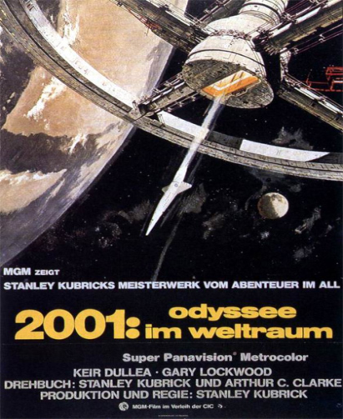
BREVE STORIA DELL’ AI – L’ INVERNO DELL’AI L’AI CLASSICA (anni ‘70 – ’80)
PERCEZIONE DEI LIMITI (ANNI 60 – 70)
RISULTATI INFERIORI ALLE ATTESE
PRIMI MODELLI
  LOGIC THEORIST
  GENERAL PROBLEM SOLVER
  (rompicapo 3 Missionari e 3 Cannibali – canoa 2 persone)
SISTEMI ESPERTI - MYCIN / DENDRAL / PROSPECTOR / CADUCEUS
1968 – ODISSEA NELLO SPAZIO

Slide 21
BREVE STORIA DELL’ AI – RINASCITA DELL’ AI - Anni ’90 - presente
SUPERCOMPUTERS (1999 – IBM BLUE PACIFIC 3,9 teraflops)
WEB – RISORSA DI MACHINE LEARNING
RETI NEURALI: TECNOLOGIA PRIMARIA
«LE COSE FACILI SONO LE PIU’ DIFFICILI»: PROGRESSI NELLE TECNICHE DI BASE (COMPUTER VISION E NATURAL LANGUAGE PROCESSING)
PROLIFERAZIONE MODELLI «SETTORIALI»
I 3 «FUOCHI D’ARTIFICIO» :
  DEEP BLUE (IBM) – SCACCHI - 1997
  WATSON (IBM) – JEOPARDY! - 2011
  ALPHAGO (DEEP MIND) – GO - 2016

Slide 22
STATO ATTUALE DELL’AI
STATI UNITI E CINA MIRANO A DIVENIRE LEADER GLOBALI NELL’AI, CON SIGNIFICATIVI INVESTIMENTI PUBBLICI E PRIVATI
INNOVAZIONE IN MOLTISSIMI SETTORI – MIGLIOR EFFICIENZA E PRODUTTIVITA’
INTERESSE INVESTITORI IN STARTUP E BIGTECH
SVILUPPO REGOLAMENTI SU USO E SVILUPPO AI (PRIVACY DATI, USO ETICO E RESPONSABILITA’) – UE: AI ACT
STANDARDIZZAZIONE DELL’AI
IMPATTO SUL MERCATO DEL LAVORO
DIBATTITI SULL’ETICA DELL’AI
INTERROGATIVI SUL FUTURO DELLA SPECIE UMANA
IMPATTO CULTURALE
PREMI NOBEL PER AI

Slide 23
MODELLI AI - STATO ATTUALE
  ANI (Artificial Narrow Intelligence)
  IA Ristretta (idiot savant)
  modelli progettati per svolgere compiti precisi o singole funzioni in modo limitato e circoscritto
  AIGEN - AI GENERATIVA - modelli in grado di generare contenuti nuovi e originali, come testi, immagini, musica e persino codice

Slide 24
APPLICAZIONI DELL’AI (1) - ANI
Assistenza Sanitaria: diagnostica per immagini, personalizzazione delle terapie, robotica chirurgica, monitoraggio pazienti, sviluppo farmaci, gestione Sistemi Sanitari
Finanza: analisi dei mercati, gestione del rischio e nel rilevamento delle frodi, previsioni accurate e miglioramento della sicurezza delle transazioni
Trasporti: Veicoli Autonomi (AV), gestione intelligente del traffico, rilevamento incidenti stradali, manutenzione predittiva, infrastrutture di rete, truck platooning (gestione plotoni di camion)
Traffico aereo: ottimizzazione rotte, gestione traffico, unmanned flights
Educazione: personalizzazione dell'apprendimento, facilitazione dell'accesso a contenuti educativi interattivi
Produzione: ottimizzazione delle catene di produzione, pianificazione della manutenzione degli impianti e miglioramento della qualità dei prodotti
Agricoltura: agricoltura di precisione, monitorando le colture e ottimizzando l'uso di risorse come acqua e fertilizzanti

Slide 25
APPLICAZIONI DELL’AI (2) - ANI
Ricerca: analisi dati e statistica, simulazione e modellazione, ricerca farmaceutica, genomica (connessione geni - malattie), previsione effetti cambiamento climatico, analisi dati astronomici
Servizi al Cliente: Chatbot e assistenti virtuali basati sull'IA gestiscono le richieste dei clienti, offrendo supporto immediato e personalizzato
Distribuzione: ottimizzazione della «supply chain», gestione intelligente dell’energia, previsione della domanda, tracciamento e monitoraggio, automazione dei magazzini
Servizi pubblici: automazione processi burocratici, prevenzione crimini e miglioramento sicurezza, analisi e previsione economica, assistenza cittadini
Esplorazione spaziale: analisi dati satellitari e immagini spaziali, robotica spaziale (manutenzione satelliti, rover marziani, etc)
Applicazioni militari: Unmanned Systems Force (giu 2024)
AIoT: Artificial Intelligence of Things

Slide 26
GUIDA AUTONOMA VEICOLI (1)
(AV – AUTONOMOUS VEHICLES)
CAPACITA’ DI AUTOMAZIONE VEICOLI: 6 LIVELLI (0-5) (Society of Automotive Engineers)
ATTUALMENTE A LIVELLO 3: controllo AI – supervisione guidatore
TECNOLOGIE: SENSORI (lidar / radar / telecamere / ultrasuoni ) SISTEMI DI LOCALIZZAZIONE ( GPS avanzato / accelerometri / giroscopi) / AI E MACHINE LEARNING / MAPPE HD (alta definizione) / COMUNICAZIONE V2X (vehicle to everything) SISTEMI DI CONTROLLO
PROBLEMI TECNICI: AFFIDABILITA’ AMBIENTI COMPLESSI (condizioni meteo avverse / traffico urbano intenso /segnaletica stradale variabile o danneggiata / scenari non strutturati) PREVISIONE COMPORTAMENTO UMANO / CYBERSECURITY / INFRASTRUTTURE INADEGUATE

Slide 27
GUIDA AUTONOMA VEICOLI (2)
(AV – AUTONOMOUS VEHICLES)
PROBLEMI ECONOMICI: COSTI SVILUPPO E PRODUZIONE / ADEGUAMENTO INFRASTRUTTURE
SFIDE PRINCIPALI: SICUREZZA / NORMATIVE / RESPONSABILITA’ LEGALE / ACCETTAZIONE SOCIALE / PROBLEMA MORALE (sacrificare passeggeri o soggetti esterni ?)
PROBABILI SOLUZIONI FUTURE:
  DIFFUSIONE COMMERCIALE IN AREE LIMITATE (500 robotaxi a Wuhan / Cybercab Tesla – 2026)
  ADOZIONE PROGRESSIVA (logistica / mobilità urbana / trasporto pubblico)
  ADOZIONE SU LARGA SCALA (infrastrutture intelligenti e politiche di supporto)

Slide 28
STATO ATTUALE DELL’AI: AI GENERATIVA
CHATGPT: L’ENFANT PRODIGE
2015 – FONDAZIONE DI OPENAI
2018 – NASCITA DEL MODELLO GPT
2022 – RILASCIO DI CHATGPT - SERVIZIO (2022) BASATO SU GPT3.5 - CUTOFF FINE 2021
CHATGPT RISPONDE A PROMPT (richieste) DELL’UTENTE SU OGNI AREA DELLO SCIBILE UMANO,
VERSIONI: 3.5 – 4o - o1 - modalità vocale avanzata
Circa 4 mdi di post al mese
ALTRI MODELLI: LLAVA (META), CLAUDE (ANTHROPIC), BARD / GEMINI (GOOGLE), COPILOT (MICROSOFT), ERNIE (BAIDU-Cina), JINA AI (INDIA)

Slide 29
STATO ATTUALE DELL’AI: AI GENERATIVA
CHATGPT: L’ENFANT PRODIGE
  MACROFUNZIONALITA’
  COMPRENSIONE DEL LINGUAGGIO NATURALE
  GENERAZIONE DI TESTO (ARTICOLI, SAGGI, NARRAZIONI, DIALOGHI)
  RISPOSTE A DOMANDE COMPLESSE
  TRADUZIONE AUTOMATICA
  RIASSUNTI E SINTESI
  COMPITI CREATIVI (SCENEGGIATURE, NOVELLE, POESIE, PROPOSTE DI IDEE PER COMPITI CREATIVI)
  ASSISTENZA ALLA PROGRAMMAZIONE
  PERSONALIZZAZIONE E DIALOGHI CONTESTUALI (MANTENERE IL FILO LOGICO IN CONVERSAZIONI LUNGHE)
  MULTIMODALITA’: TESTO E IMMAGINI (ANALISI DI IMMAGINI)

Slide 30
PROBLEMI INDOTTI DALL’AI (1)
(timeo Danaos et dona ferentes – Eneide)
IMPATTO SULL’OCCUPAZIONE
(Harari: Homo Deus: Breve Storia per il Futuro)
VIOLAZIONE della PRIVACY
USO ILLECITO DI DATI PERSONALI
VIOLAZIONE della PROPRIETA’ INTELLETTUALE (9 giornali contro OpenAI)
EQUITA’ e PREGIUDIZI (Bias)
ALGORITMI OPACHI (TRASPARENZA ed INTERPRETABILITA’)
RESPONSABILITA’ LEGALE
DISINFORMAZIONE / CENSURA
ETICA DELLE DECISIONI AUTONOME

Slide 31
PROBLEMI INDOTTI DALL’AI (2)
CONFORMITA’ alla NORMATIVA
ALLINEAMENTO AI VALORI UMANI (dignità, diritti, libertà, diversità culturale)
L’AI CI STA RENDENDO STUPIDI O IGNORANTI ? (se deleghiamo il pensiero ai chatbot)
IMPATTO AMBIENTALE (consumi energetici - Il Texas avvisa Big Tech: nuovi data center solo se costruisci anche centrali elettriche)
ASSENZA DI NORMATIVA SULLO SVILUPPO E L’USO DELL’AI
COINVOLGIMENTO DELLE «BIG TECH»
PROBLEMI TECNICI: AFFIDABILITA’ (risultati coerenti con aspettative) / SICUREZZA (resistenza attacchi malevoli / no output pericolosi) ROBUSTEZZA (prestazioni accettabili anche in condizioni anomale) / ALLUCINAZIONI

Slide 32
PROBLEMI INDOTTI DALL’AI (3)
SORVEGLIANZA E MANIPOLAZIONE INFORMAZIONI
L’AI FACILITA LA RACCOLTA DI DATI IN MODO CAPILLARE, CONSENTENDO A GOVERNI ED AZIENDE DI MONITORARE LE ATTIVITA’ DEGLI INDIVIDUI SU LARGA SCALA
QUESTO PORTA ALLA VIOLAZIONE DELLA PRIVACY DELLE PERSONE ED ALL’ISTITUZIONE DI SISTEMI DI CONTROLLO SOCIALE INVASIVI
L’AI E’ ANCHE UNO STRUMENTO POTENTISSIMO PER MANIPOLARE INFORMAZIONI E CREARE CONTENUTI CHE POSSONO ESSERE USATI PER INFLUENZARE L’OPINIONE PUBBLICA (DEEPFAKE)
SENZA NORMATIVE ETICHE E GIURIDICHE RIGOROSE, LE TECNOLOGIE AI DIVERRANNO UN’ARMA PER MANIPOLARE LA PERCEZIONE PUBBLICA E LIMITARE LE LIBERTA’ INDIVIDUALI

Slide 33
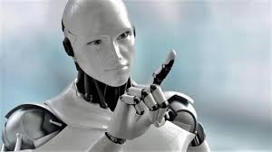
LE LEGGI DELLA ROBOTICA
Isaac Asimov – 1942
Un robot non può danneggiare l’umanità o, con la sua inazione, permettere che l’umanità venga danneggiata.
Un robot non può ferire un essere umano o, per inerzia, permettere che un essere umano venga danneggiato.
Un robot deve obbedire agli ordini impartiti dagli esseri umani, tranne nei casi in cui tali ordini siano in conflitto con la Prima Legge.
Un robot deve proteggere la propria esistenza, purché tale protezione non sia in conflitto con la Prima o la Seconda Legge.

